Slide 1


MEDIA MENGAJAR
BUPENA
UNTUK SD/MI KELAS 1
MATEMATIKA
Notes:
Warna tulisan BUPENA disesuaikan dgn jenjang kelas

Slide 2




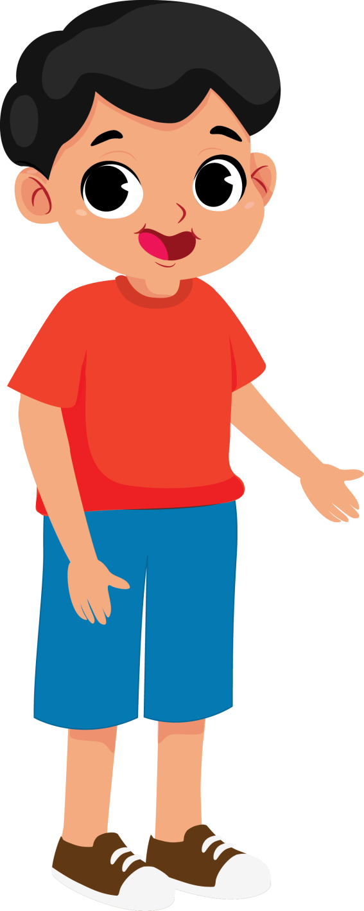

BAB
7
Benda Berbentuk Bangun Ruang
A. Mengelompokkan Bangun Ruang
Bentuk benda juga bermacam-macam.
Benda yang memiliki isi atau ruang di dalamnya termasuk bangun ruang.

Slide 3

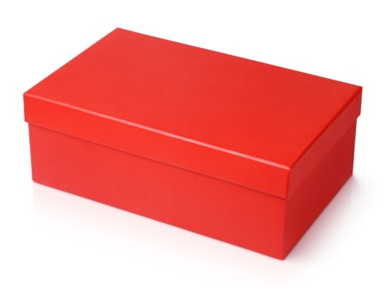
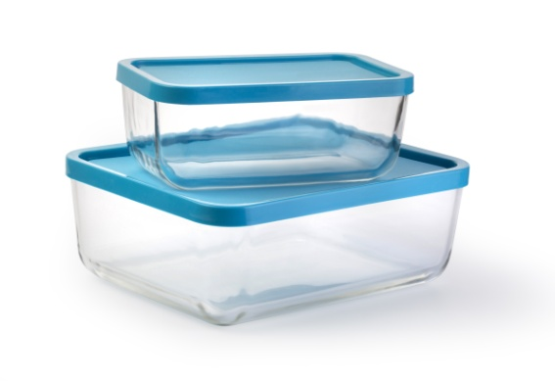
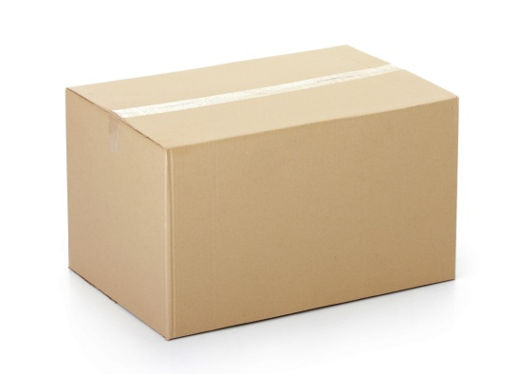
Berikut contoh benda menyerupai bentuk balok.
Kotak sepatu
Kotak makan
Kardus

Slide 4
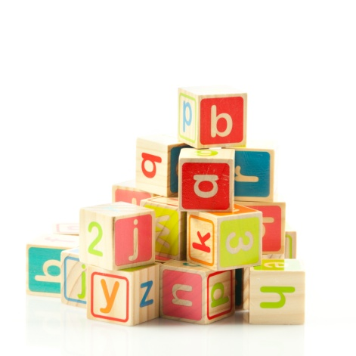

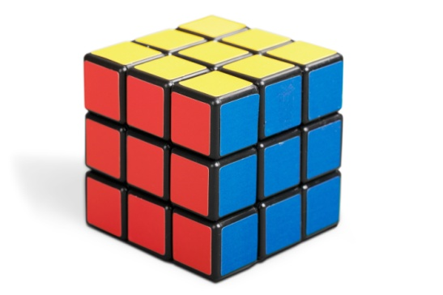
Berikut contoh benda menyerupai bentuk kubus.
Kotak kado
Kubus mainan
Rubik

Slide 5
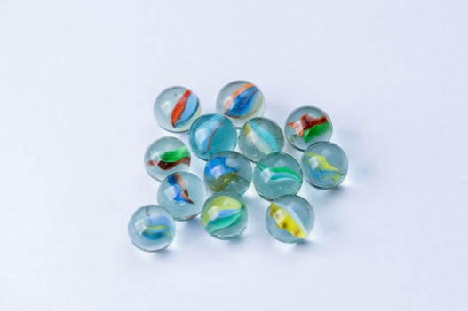

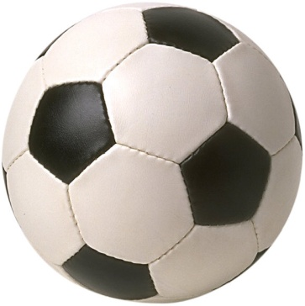
Berikut contoh benda menyerupai bentuk bola.
Kelereng
Globe
Bola sepak

Slide 6
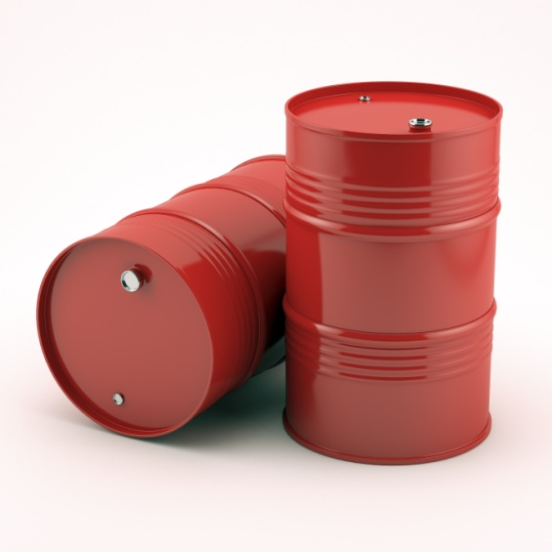
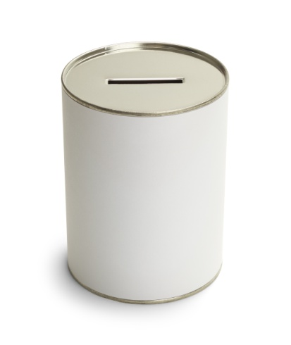
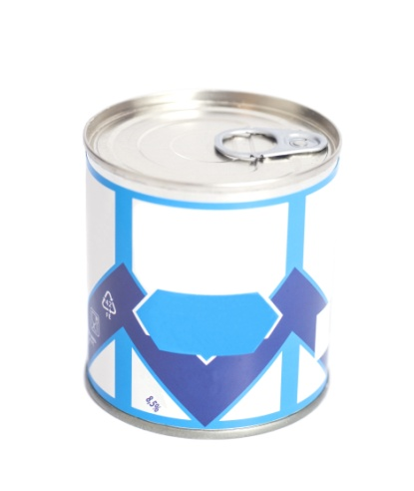
Berikut contoh benda menyerupai bentuk tabung.
Celengan
Drum
Kaleng susu

Slide 7
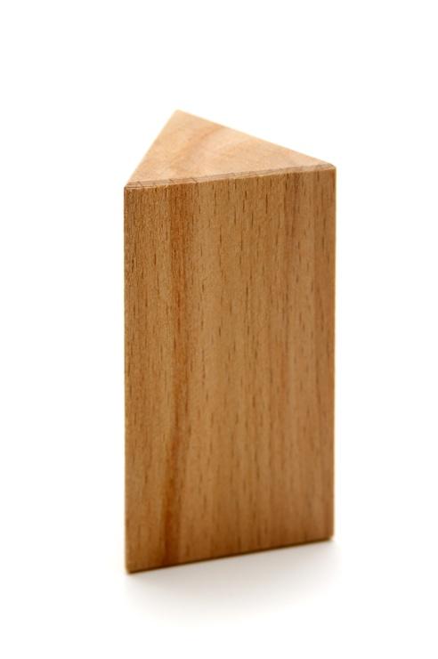
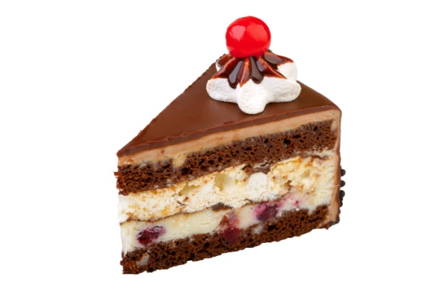
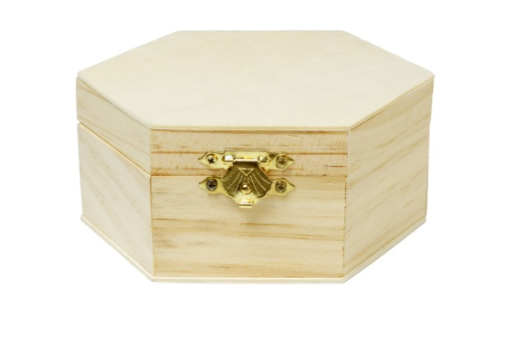
Berikut contoh benda menyerupai bentuk prisma.
Potongan kue
Potongan kayu
Tempat penyimpanan

Slide 8
B. Sifat-Sifat Bangun Ruang
Setiap jenis bangun ruang memiliki sifat yang berbeda.
Benda yang memiliki permukaan lengkung mudah menggelinding.
Benda yang permukaannya datar mudah ditumpuk.

Slide 9
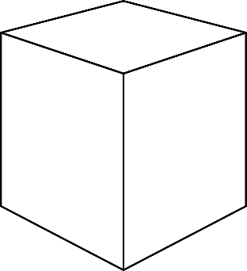

Bentuk permukaan bangun ruang berbeda-beda.
Kubus
Tabung

Slide 10
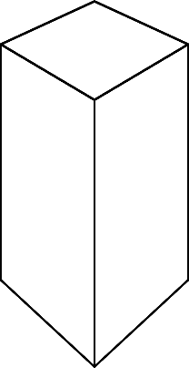
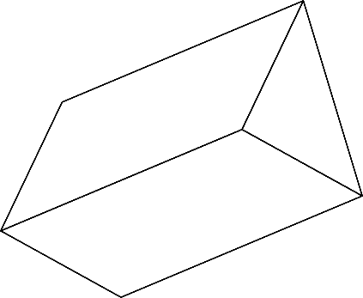
Bentuk permukaan bangun ruang berbeda-beda.
Balok
Prisma

Slide 11
BAB
8
Diagram Gambar
A. Mengelompokkan Data dalam Bentuk Daftar dan Tabel
Data merupakan sekumpulan informasi.
Data dapat dikelompokkan dalam bentuk daftar.

Slide 12





Berikut daftar hewan peliharaan siswa.
Daftar Hewan Peliharaan Siswa
Ada 9 kucing.
Ada 6 burung.
Ada 2 kura-kura.
Ada 4 ayam.
Ada 3 kelinci.

Slide 13
Data juga dapat dikelompokkan dalam bentuk tabel.
Tabel terdiri atas baris dan kolom.

Slide 14

Tabel Hewan Peliharaan Siswa
Jenis Hewan | Banyaknya
Kucing | 9
Burung | 6
Kura-kura | 2
Ayam | 4
Kelinci | 3
Baris
Kolom

Slide 15
Dari daftar dan tabel tersebut, ada beberapa informasi.
Informasi tabel
Ada 6 siswa yang memelihara burung.
Hewan yang paling banyak dipelihara adalah kucing.
Hewan yang paling sedikit dipelihara adalah kura-kura.

Slide 16

B. Membaca Data dalam Bentuk Diagram Gambar
Data dapat disajikan dalam bentuk diagram.
Diagram memudahkan untuk membaca data.
Diagram membuat data mudah dipahami.

Slide 17





Berikut diagram jenis olahraga kegemaran siswa.
Jenis Olahraga | Banyak Siswa
Renang
Sepak bola
Bersepeda
Lari
Keterangan:
mewakili 1 siswa

Slide 18
Berikut informasi dari diagram gambar tersebut.
Informasi tabel
Ada 4 siswa yang suka bersepeda.
Ada 5 siswa yang suka berenang.
Olahraga yang paling banyak digemari siswa adalah sepak bola.
Olahraga yang paling sedikit digemari siswa adalah lari.
Jumlah siswa pada data tersebut ada 18 siswa.

Slide 19
C. Menyajikan Data dalam Diagram Gambar
Perhatikan data nilai ulangan matematika siswa kelas 1 berikut.
8 10 7 9 7 8 8 9 6
6 10 9 9 8 9 9 7 9 8

Slide 20
Berikut diagram gambar dari data tersebut.
Nilai | Banyak Siswa
6
7
8
9
10
Keterangan:
mewakili 1 siswa

Slide 21
Diagram gambar
Gambar pada diagram gambar juga dapat mewakili lebih dari satu data.
Misalnya, satu gambar mewakili 2, 3, dan seterusnya data.

Slide 22
Berikut informasi dari diagram gambar tersebut.
Informasi tabel
Nilai yang paling banyak diperoleh siswa adalah 7
Siswa yang mendapat nilai 6 dan 9 sama banyak.
Sebanyak 2 siswa mendapat nilai 6.
Jumlah seluruh siswa tersebut ada 20 siswa.

